Slide 1
Paveiktais integrācijas jomā 2022/2023

Slide 2
Rīgas valstspilsētas sabiedrības integrācijas pamatnostādņu 2019.–2024. gadam īstenošanas rīcības plāns 2022.–2024. gadam
1. Pilsoniskā līdzdalība
2. Starpkultūru dialogs un iecietība
3. Valsts valoda
4. Sociālā iekļaušanās
5. Informācijas pieejamība
6. Pilsētvides un integrācijas pasākumu pieejamība

Slide 3
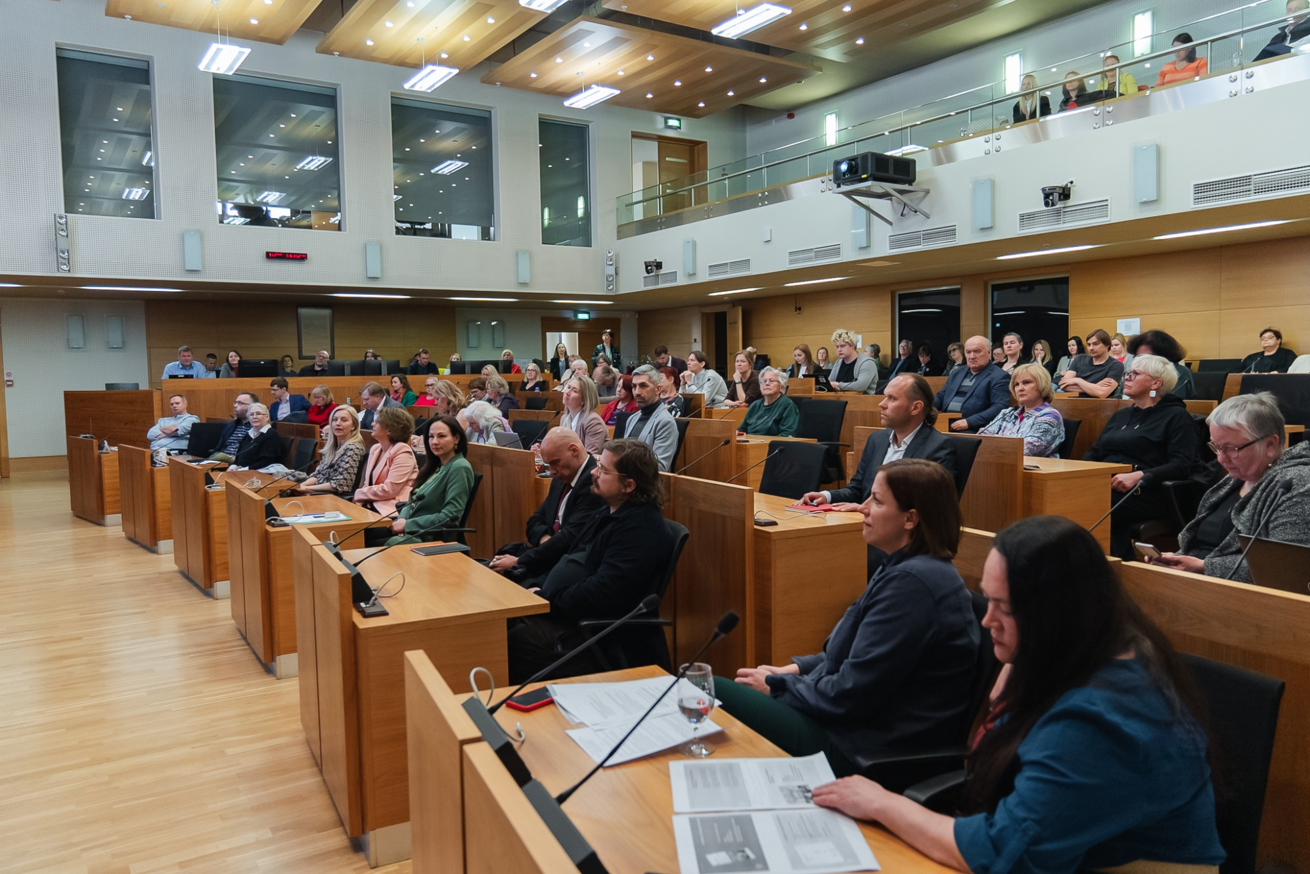
Sabiedrības līdzdalība
Informācija apkopota/aktualizēta vietnē https://www.riga.lv/lv/sabiedribas-lidzdaliba:
konsultatīvie mehānismi
attīstības plānošanas dokumenti
publiskās apspriešanas
saistošie noteikumi
2022/2023.gadā Rīgas pašvaldības un NVO sadarbības Memorandam pievienojušās 20 jaunas NVO, kopā 220 NVO
Pirmais Memoranda padomes Forums 10.05.2023. “Sabiedrības līdzdalība - mūsdienīgas pilsētas attīstības atslēga”
Rīgas līdzdalības platforma- Iesaisties.riga.lv

Slide 4

NVO nams
2022.gadā uzsākts jauns atbalsta veids NVO- iespēja NVO saņemt pašvaldības aprīkojumu savu pasākumu nodrošināšanai ārpus NVO nama
No 2022.gada NVO pieejamas telpas arī: Ed.Smiļģa ielā 46, Daugavpils ielā 31 un Gobas ielā 6A
No 01.06.2023. telpas Brīvības gatvē 266, Vidrižu 1c
10 gadu jubileja

Slide 5
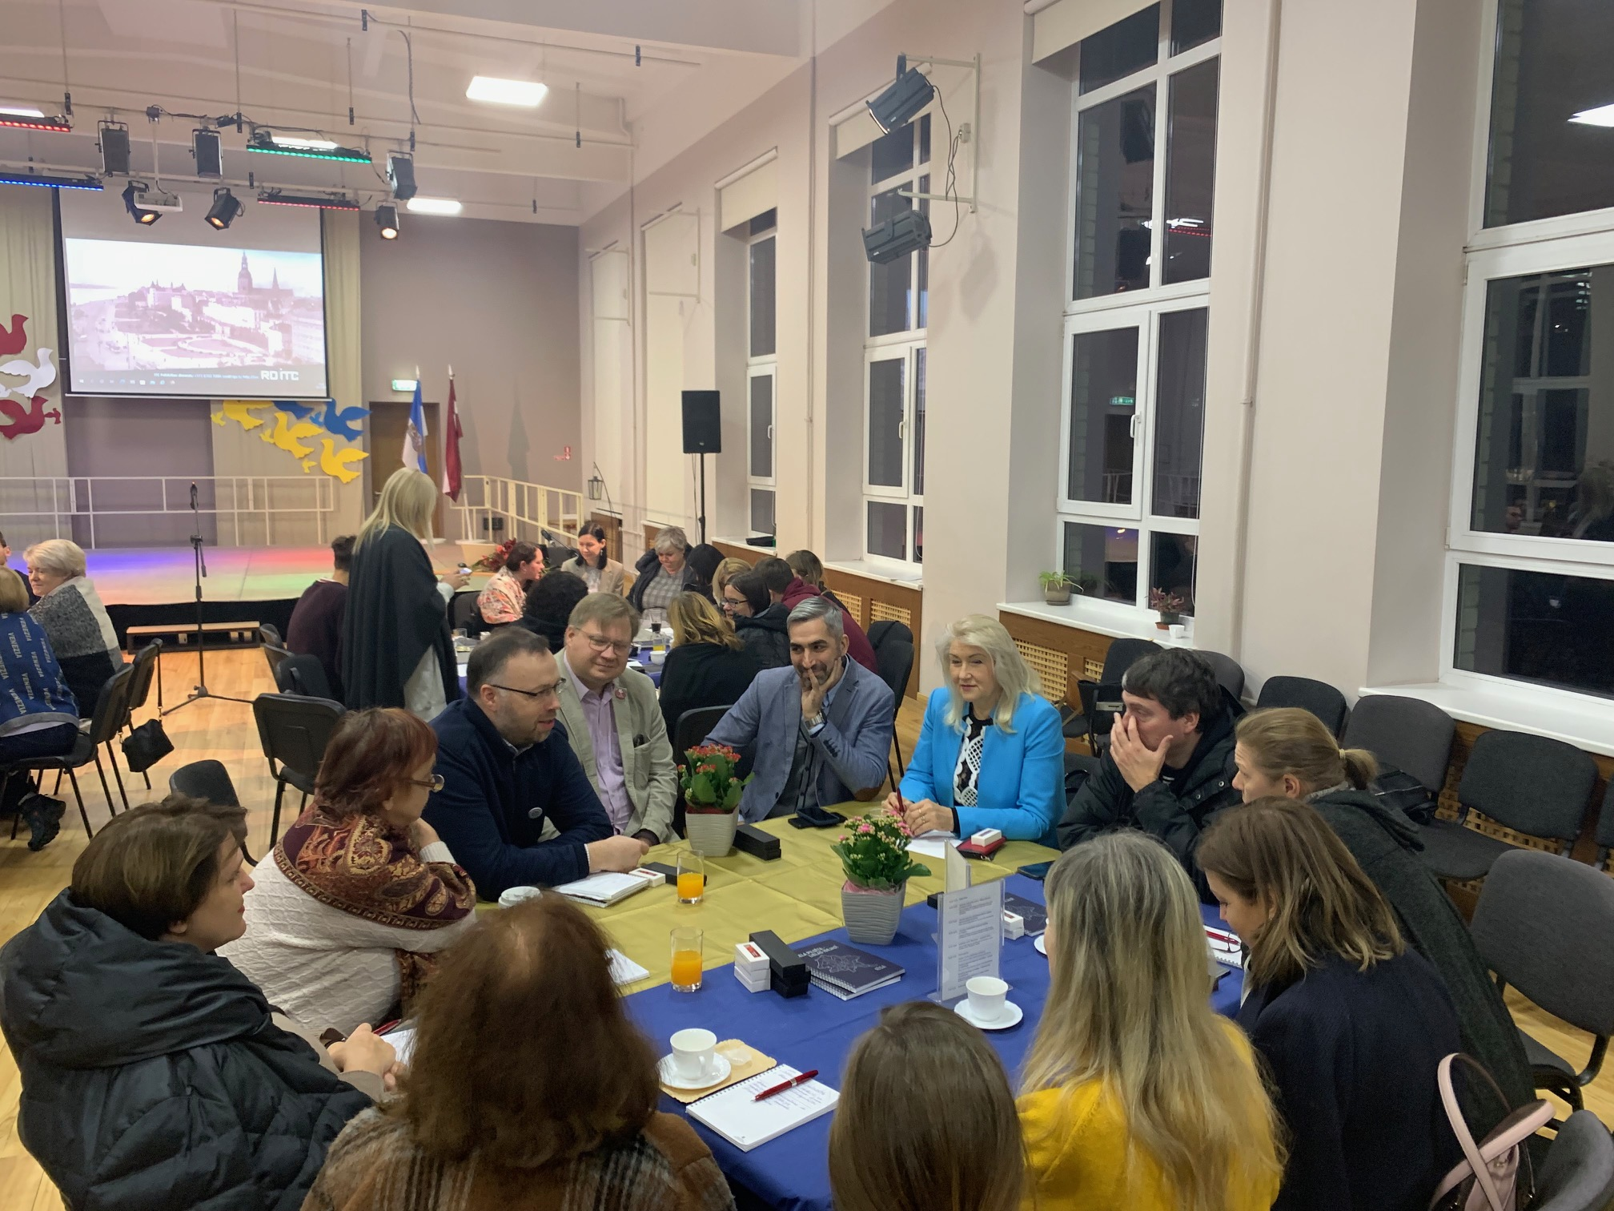
NVO nams skaitļos 2022
Rādītājs | Skaits
NVO nama telpās regulāri darbojošās NVO | 265
NVO organizēto pasākumu skaits | 1 975
NVO nama apmeklētāju kopskaits | 22 350
NVO atbalsta sektora organizēto semināru/vebināru, pieredzes apmaiņas un tīklošanās pasākumu skaits | 42
NVO atbalsta sektora organizēto pasākumu dalībnieku skaits | 1 210
NVO pieejamas jaunas telpas dažādās Rīgas apkaimēs | 4
Izsniegts aprīkojums NVO pasākumu organizēšanai ārpus NVO nama telpām (jauns pakalpojums) | 17
Kopējais NVO nama apmeklētāju kopskaits kopš atvēršanas 2013.gadā | 220 850

Slide 6
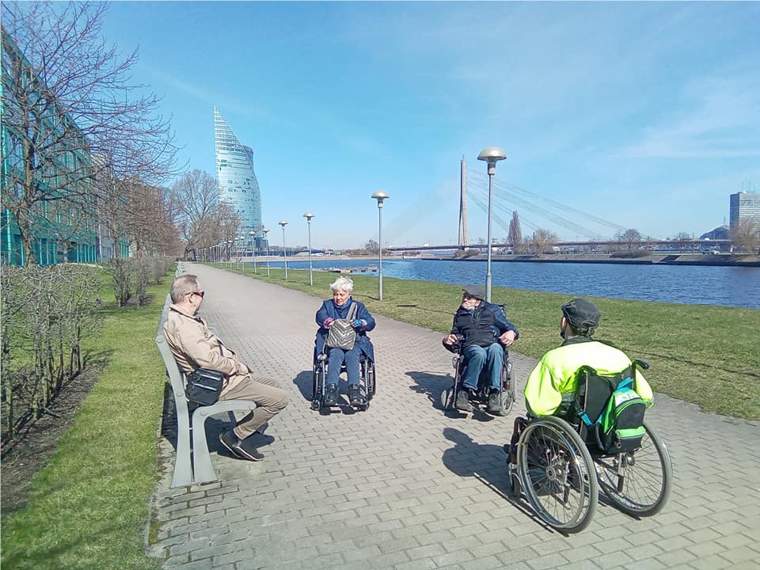
Finansēšanas konkursi Rīgas pilsētas Sabiedrības integrācijas programmas ietvaros
Sabiedrības integrācijas projektu konkurss NVO
Latviešu valodas apguves nodrošināšana
Atbalsts apkaimju iniciatīvām līdzdalības un piederības veicināšanai
No 2023.gada projektu konkurss sociālā atbalsta nevalstisko organizāciju darbības nodrošināšanai un kapacitātes stiprināšanai
Atbalsts sabiedrības integrācijas un brīvprātīgā darba projektiem pašvaldības iestādēm

Slide 7
Projektu konkursu statistika 2022
Konkurss | Iesniegto pieteikumu skaits | Atbalstīto projektu skaits | Apgūtais pašvaldības finansējums, EUR | Iesaistītās mērķa grupas lielums
Sabiedrības integrācijas projektu konkurss nevalstiskajām organizācijām | 40 | 30 | 164 337 | ~ 7 200
Projekti Latviešu valodas apguves nodrošināšana Rīgas pilsētas iedzīvotājiem | 4 | 4 | 73 723 | Kursus uzsāka 521 pabeidza 409
Apkaimju iniciatīvu līdzdalības un piederības veicināšanas projektu konkurss | 29 | 26 | 71 789 | ~ 10 000
Sabiedrības integrācijas un brīvprātīgā darba projektu konkurss Rīgas valstspilsētas pašvaldības iestādēm un struktūrvienībām | 16 | 15 | 30 063 | ~ 6 000

Slide 8
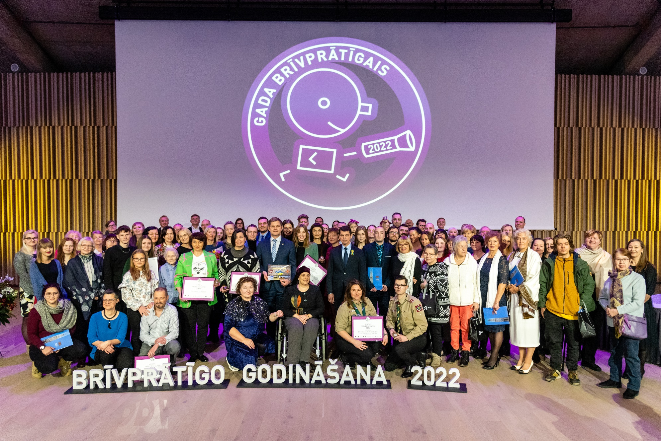
Brīvprātīgā darba attīstība
Brīvprātīgo darba programma Rīgas atbalsta centrā Ukrainas iedzīvotājiem
Godināšanai „Gada brīvprātīgais 2022” - Rīgas domes pateicības raksti un piemiņas veltes brīvprātīgā darba veicējiem un brīvprātīgā darba organizatoriem – NVO
Trīs NVO (Caritas Latvija, Hospiss LV, Maltas ordeņa palīdzības dienests) nodrošina brīvprātīgo piesaisti, apmācīšanu un koordinēšanu 6 pašvaldības institūcijās (RSAC “Mežciems”, RSAC “Gaiļezers”, RSAC “Stella Maris”, Rīgas pašvaldības Bērnu un jauniešu centrs, SIA “Rīgas 1.slimnīca”, Rīgas patversme).

Slide 9
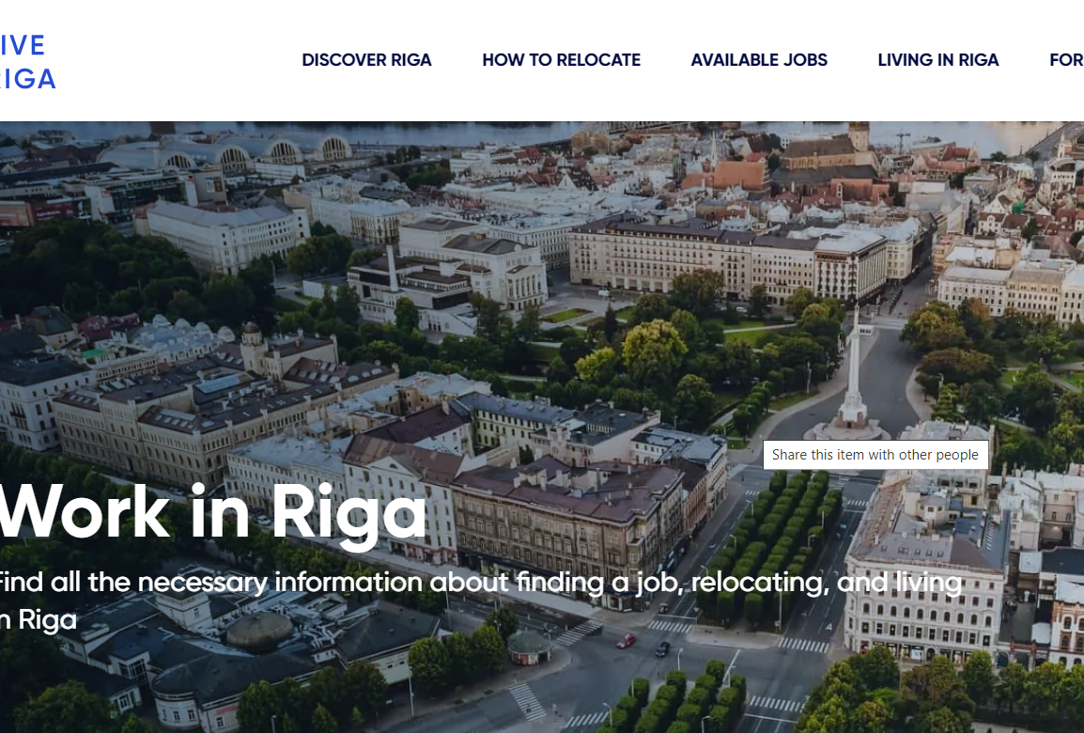
Starpkultūru dialogs un iecietība
Relokācijas vietne,
aktuāla un regulāri atjaunota informācija par vakancēm, kas atvieglo pārcelšanos un iekļaušanos https://www.liveriga.com/en/work-in-riga
Ikgadējais Remigrantu sveikšanas pasākums “Rīga – manas mājas” tika organizēts 3. reizi pēc kārtas un pirmo reizi notika klātienē

Slide 10
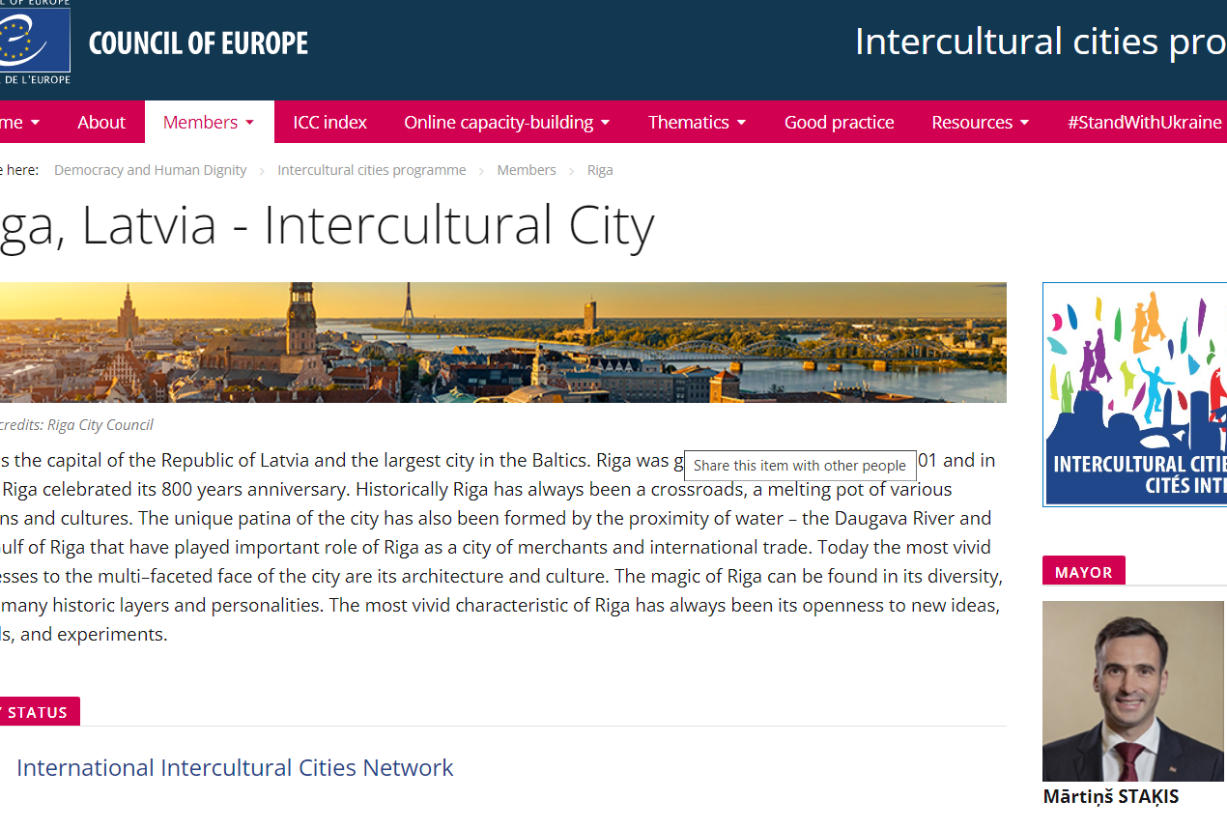
Rīga – Starpkultūru pilsēta
2023. gada sākumā Rīgas pašvaldība pievienojās Eiropas Padomes Starpkultūru pilsētu tīklam kā 159. starpkultūru pilsēta un programmai “Starpkultūru pilsētas”
Rīgas domes lēmums 05.10.2022., Nr. RD-22-1889-lē
Starpkultūru pilsētu indekss/Intercultural Cities Index (ICC Indekss)/ Eiropas padomes ziņojums

Slide 11
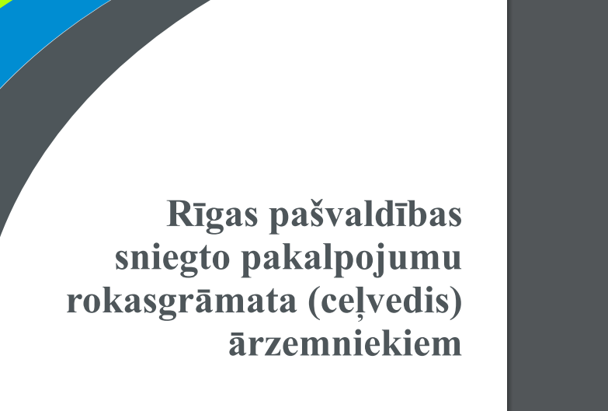
Eiropas integrācijas pakts (EPI)
AMIF programma
Informatīvs materiāls “Rīgas pašvaldības sniegto pakalpojumu rokasgrāmata (ceļvedis) ārzemniekiem” – latviešu, krievu, angļu valodā un vieglajā valodā
https://apkaimes.lv/wp-content/uploads/2022/06/EPI%20rokasgr%C4%81mata_LV.pdf

Slide 12
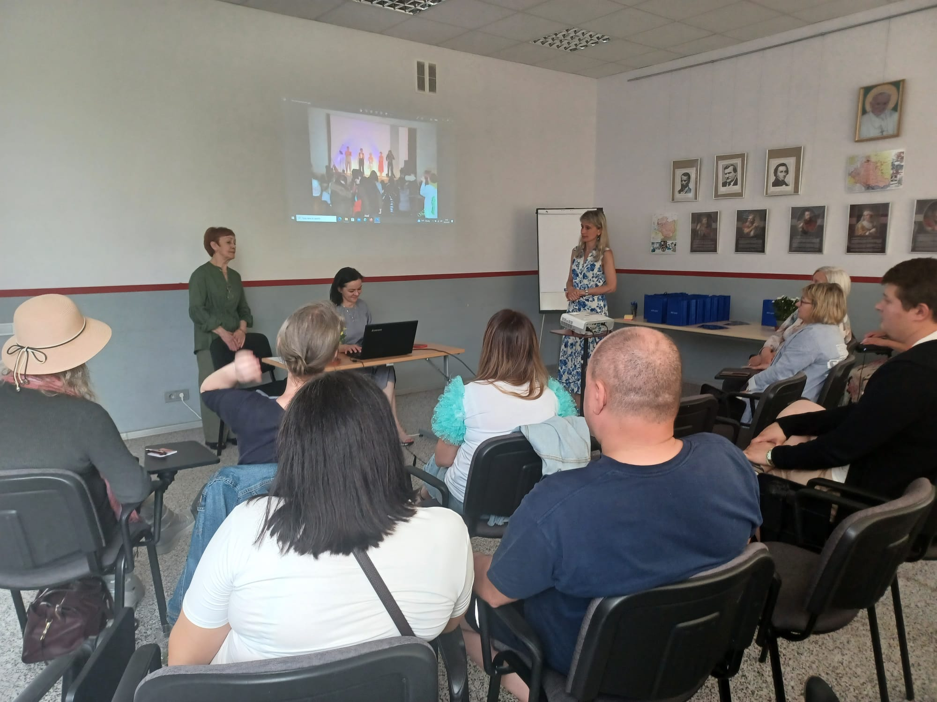
Migrantu integrācija ar lokāli veidotu pieredzi (MILE) AMIF programma
Izpēte par pašvaldības integrācijas politiku līdzdalības aspektā 10 gadu griezumā
https://mile-project.eu/research-papers/
Jauniebraucēju fokusgrupa un līdzdalības apmācības
Tikšanos cikls - Jauniebraucēju līdzdalības un interešu aizstāvības iespēju izpēte Rīgas pašvaldībā

Slide 13

Valsts valoda
Tika organizēts projektu konkurss “Latviešu valodas apguves kursu organizēšana un īstenošana Rīgas pilsētas iedzīvotājiem 2022. – 2024. gadam”
RIIMC - 1 grupa augstākā līmeņa valsts valodas apguvei ar dalībnieku līdzmaksājumu (C līmenis)
Sabiedrības integrācijas projektu konkursos NVO nodrošina gan valodas klubus, gan tiek integrēta citās aktivitātēs
Papildu stundu nodrošināšana remigrantu un jauniebraucēju bērniem latviešu valodas apguvei skolās
2023.gadā paplašināti saistošie noteikumi, paredzot sarunvalodas klubus
2023.gadā piešķirts papildus finansējums – tiek organizēts jauns projektu konkursa uzsaukums

Slide 14

Informācijas pieejamība
Pašvaldības konts «Rīga» sociālo tīklu vietnēs Facebook, Twitter un Instagram.
Informāciju meklējam tematiski Rīgas FB kontos: Rīga attīstās, Rīga mācās, Rīgā notiek, Veselīga Rīga
Apkaimes.lv
Informācija par Rīgas apkaimēm
Apkaimju notikumu ziņas
Apkaimju attīstības biedrību kontakti
Finansēšanas konkursi
Iespēja rezervēt Pašvaldības telpas
Informācija zīmju valodā
Apkaimju koordinatoru FB konti

Slide 15
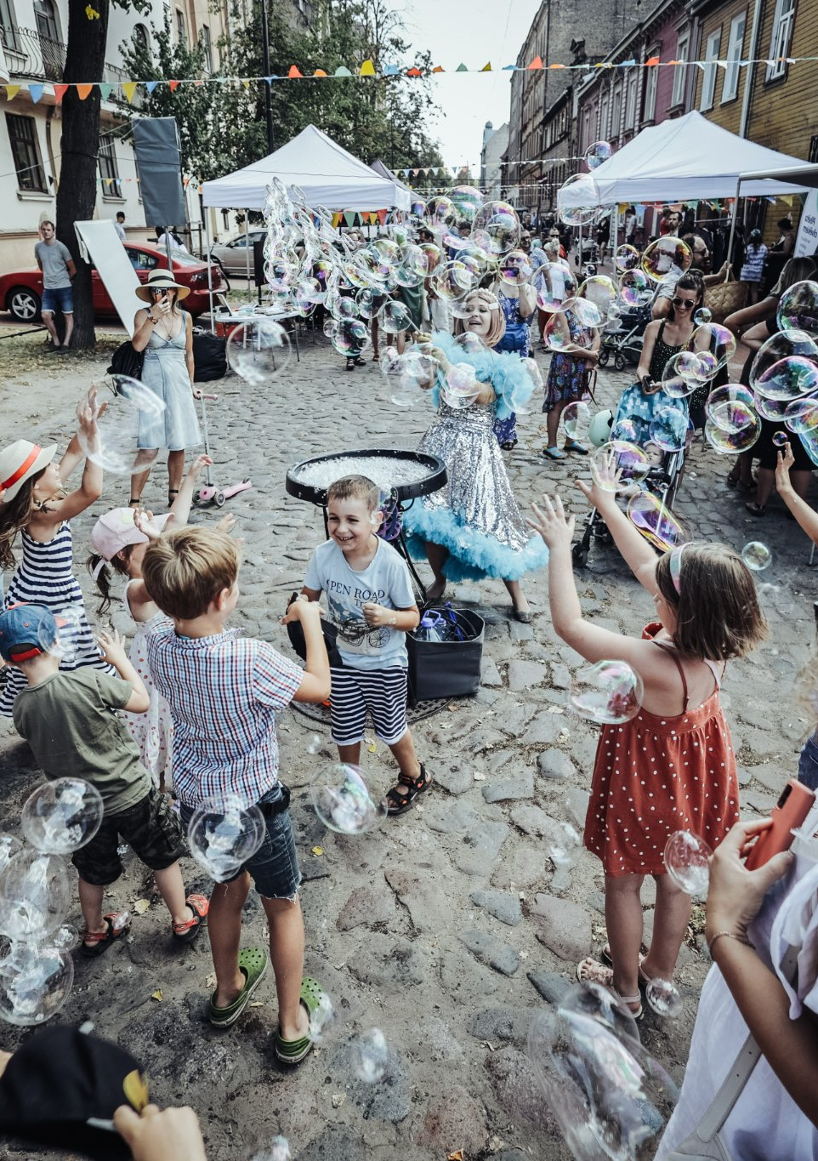
Pilsētvides un integrācijas pasākumu pieejamība
Pasākumi Rīgas apkaimēs, iespējami tuvu iedzīvotāju dzīvesvietām
2022.gadā Rīgas vasaras kultūras programmas ietvaros, sešās Rīgas apkaimēs tika rīkoti Apkaimju svētki
Bezmaksas sporta treniņi vasarā Rīgas apkaimēs
Dažādas sporta un aktīva dzīvesveida nodarbības dažādām iedzīvotāju grupām

Slide 16
Rīgas pilsētas Apkaimju iedzīvotāju centrs
06.06.2023.
Ilze Meilande
Ilze.Meilande@riga.lv
67181657

